Slide 1


07 重定向、管道与环境变量
Designed by Charles

Slide 2
本课纲要
标准输入、标准输出、标准错误
重定向
管道
环境变量

Slide 3
标准输入、标准输出、标准错误
执行一个shell命令行时通常会自动打开三个标准文件，即：
标准输入文件（stdin），通常对应终端的键盘；
标准输出文件（stdout）和标准错误输出文件（stderr），这两个文件都对应终端的屏幕。
进程将从标准输入文件中得到输入数据，将正常输出数据输出到标准输出文件，而将错误信息送到标准错误文件中。
进程
stdin
键盘
stdout
屏幕
stderr

Slide 4
输出重定向
有的时间，不想输出到终端上（命令结果要处理）；
这时可以把输出结果重定向到某个文件；
语法：命令 > 文件
比如：ps -ef > file01 表示把ps -ef的结果重定向到文件file01中；
输出重定向会覆盖文件内容，如果不希望文件内容被覆盖，可以使用 >> 追加到文件末尾。

Slide 5
错误重定向
一般情况下，每个Linux 命令运行时都会打开三个文件：
标准输入文件(stdin)：stdin的文件描述符为0，Unix程序默认从stdin读取数据。
标准输出文件(stdout)：stdout 的文件描述符为1，Unix程序默认向stdout输出数据。
标准错误文件(stderr)：stderr的文件描述符为2，Unix程序会向stderr流中写入错误信息。
默认情况下，命令 > 文件 会将输出重定向到 file，命令 < 文件 会将输入重定向到文件；
如果希望将错误重定向到文件，可以这样写：命令 2 > 文件
同样可以用>>来追加错误到文件末尾。

Slide 6
同时重定向输出与错误
同时将输出与错误重定向到同一个文件
命令 >文件 2>&1：把标准错误和标准输出都重定向到文件。比如：ps -ef >out 2>&1
同时将输出与错误重定向到不同文件
命令 >文件A 2>文件B：把标准输出重定向到文件A，标准错误重定向到文件B，比如：ps -ef 1> outfile 2>errorfile

Slide 7
输入重定向
和输出重定向一样，Linux命令也可以从文件获取输入，也就是输入重定向；
语法：命令 < 文件
比如：rm -i file01 < file02 表示从file02文件中读取内容作为 命令的输入；
注意：输入重定向用的是小于号(<)，输出重定向是大于号(>)。

Slide 8
管道
经常要将一个命令的输出的内容，给另一个命令作为输入的内容进行处理
比如先用ps -ef查看系统所有进程，再用grep 1182过滤ID为1182的进程
可以这样写：
ps -ef >tmp.out_file
grep 1182 tmp.out_file
也可以更方便地写成：
ps -ef |grep 1182
这里的“|”就是管道，表示将ps -ef的输出作为grep 1182的输入。

Slide 9
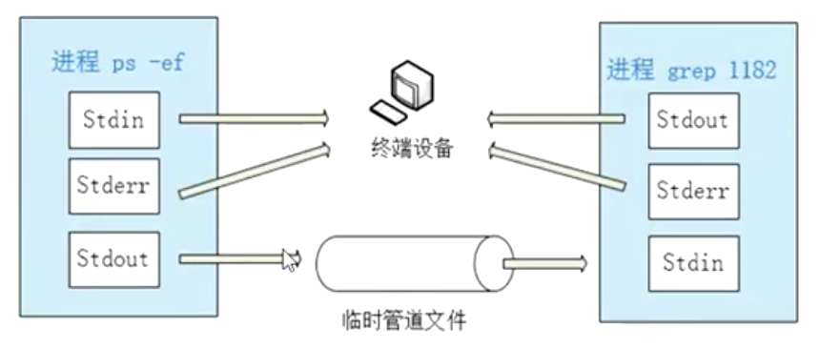
管道
管道示意图
将前面的ps -ef命令的stdout（本来是输出到终端设备的）重定向到一个临时管道设备里
同时将后一个命令grep 1182的stdin重定向到这个临时的管道设备里

Slide 10
管道的一些用法
让stdout和stderr同时重定向到管道
ps -ef 2>&1 |grep err
连续使用管道
ps -ef |grep python |wc -l
Notes:
find . -name ‘fi*’ |xargs grep file 与 find . -name 'fi*' |grep file的区别

Slide 11
环境变量-大纲
什么是环境变量？
如何查看环境变量？
Linux常见的环境变量有哪些？
如何设置环境变量：命令方式、配置文件（/etc/profile，/etc/bashrc，~/.bash_profile，~/.bashrc）

Slide 12
什么是环境变量？
什么是变量？
让某个特定的字符串代表不固定的内容就是变量，比如高中学过的数学y=ax+b。等号左边的y就是变量，右边的ax+b就是变量的内容。注意左边的y是未知数，右边的ax+b是已知数
什么是Linux系统的环境变量？
Linux是一个多用户的操作系统，每个用户登录系统后，都会有一个专用的运行环境。这个运行环境是用一组环境变量来定义的。用户也可以对自己的运行环境进行定制，其方法就是修改相应的系统环境变量。
打印环境变量的命令： env、 printenv
常见的环境变量如HOME，PWD，PATH等

Slide 13
查看环境变量
查看系统的所有环境变量及值： env、 printenv；
常见的环境变量如HOME，PWD，PATH等；
查看系统的某个环境变量的值：echo $变量名，比如echo $PATH，echo命令的作用是显示字符，$放在变量名前表示引用某个变量。

Slide 14
环境变量PATH
环境变量PATH的作用：
当输入命令的时候Linux会去查找PATH里面记录的路径。比如在根目录/下可以输入命令ls,在/usr目录下也可以输入ls,但其实ls这个命令根本不在这个两个目录下，事实上当你输入命令的时候Linux会去/bin,/usr/bin,/sbin等目录下面去找你此时输入的命令，而PATH的值恰恰就是/bin:/sbin:/usr/bin:……。其中的冒号使目录与目录之间隔开；
Notes:
PATH：定义可执行文件的路径

Slide 15
配置环境变量
临时方案
设置环境变量命令：export
举例：修改环境变量PATH的值，增加/home/tom，命令如下：
export PATH=$PATH:/home/tom
但是，直接执行这个命令设置的变量值只是临时有效的，在重启系统后会失效，如果要永久有效，需要修改配置文件。
永久方案
把export PATH=$PATH:/home/tom的命令添加到配置文件的末尾
如果要配置对所有用户永久生效，则添加到配置文件/etc/profile
如果要配置对当前用户生效，则添加到配置文件~/.bashrc
执行如下命令使配置生效
source /etc/profile

Slide 16
环境变量举例一
在/home/tom目录下有个test.sh脚本
为什么在/home/tom路径下直接运行test.sh命令无法执行？
查看环境变量的值：echo $PATH
修改环境变量
再次执行
Notes:
[root@localhost charles]# cat test.sh
#!/bin/bash
date
date
date
date
date
若该文件在/home/charles目录下，通过如下命令添加环境变量
export PATH=$PATH:/home/Charles
然后就可以在/home/charles目录下执行test.sh脚本。

Slide 17
环境变量举例二
新增环境变量
vi /etc/profile
DIR=/var/charles //定义DIR变量为/var/charles
source /etc/profile //生效
cd $DIR //跳转到/var/charles目录

Slide 18

Q&A

Slide 19
课后作业
把/var/scp.log文件的最后10行输出到一个新的文件scp_new？
把/var/scp.log文件的前20行输出到一个已有文件abc.log的末尾;
如何将ps -ef命令的标准输出和标准错误重定向到同一文件res.txt?
统计出scp.log文件前20行所占用的字节数。
如何显示root用户的进程？
如何查看PATH环境变量内容？
如何将/home/user1目录添加到PATH环境变量中?

Slide 20
Thank you for watching
Designed by Charles

